Slide 1
Progetto Lauree Scientifiche
Società Italiana di Storia delle Matematiche
Numerazione e metodi di calcolo dall'Antichità al Medioevo.
Numeri per contare,
numeri per misurare

Slide 2
1. Contare

Slide 3
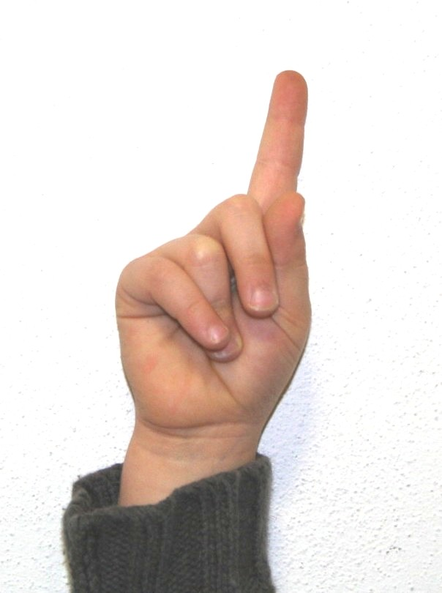
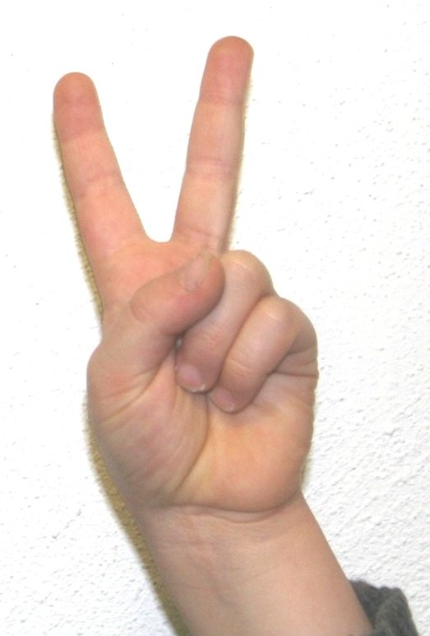
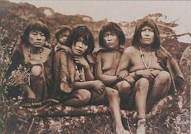
1. Contare
ūkoali
Yamana della terra del Fuoco
kembai
metan

Slide 4
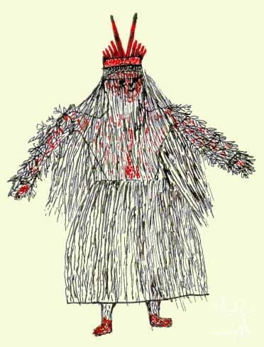
1. Contare
1 tokàle
2 ahàge
3 ahàge tokàle
4 ahàge ahàge
5 ahàge ahàge tokàle
6 ahàge ahàge ahàge
Bakairi (Brasile)

Slide 5
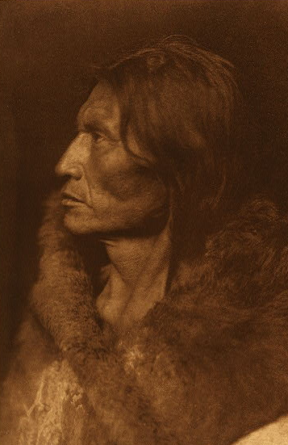
1. Contare
1 kumi
2 wal
3 niupa
4 wal-wal
5 mata sip (dita della mano)
6 matlalkabe (dita della mano superate)
7 matlalkabe pura kumi (dita della mano superate e 1)
8 matlalkabe pura wal (dita della mano superate e 2)
9 matlalkabe pura niupa (dita della mano superate e 3)
10 mata wal sip (dita delle due mani)
Indiani Mosquitos

Slide 6
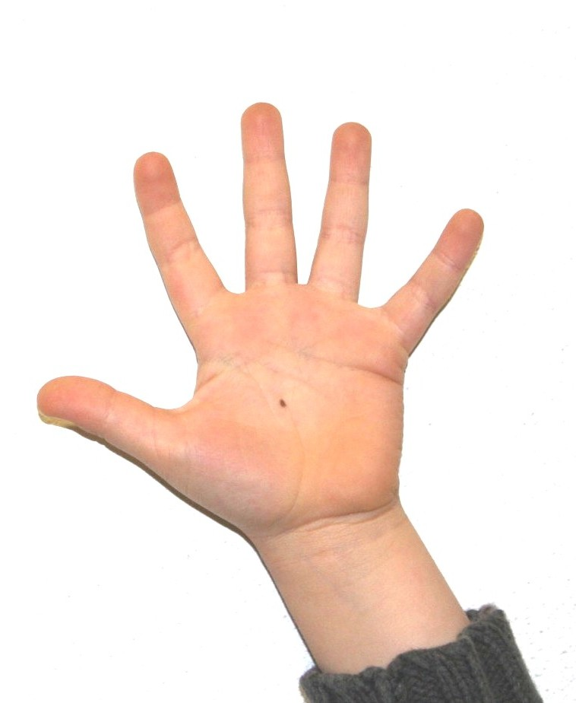
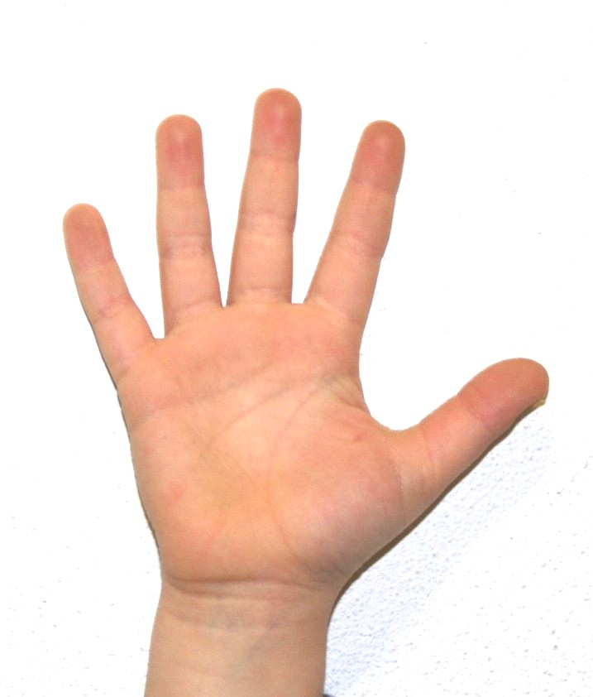
1. Contare

Slide 7
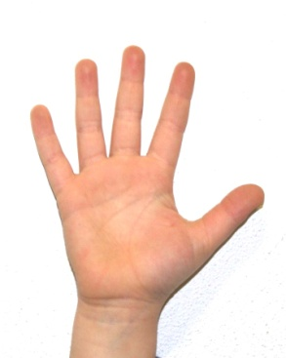
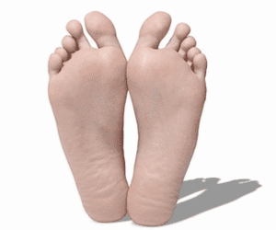
1. Contare
10 deich
20 fiche
30 fiche a deich (venti e dieci)
40 dhá fhichead (due venti)
50 dhá fhichead a deich (due venti e dieci)
60 trí fichid (tre venti)
70 trí fichid a deich (tre venti e dieci)
80 ceithre fichid (quattro venti)
90 ceithre fichid a deich (quattro venti e dieci)

Slide 8
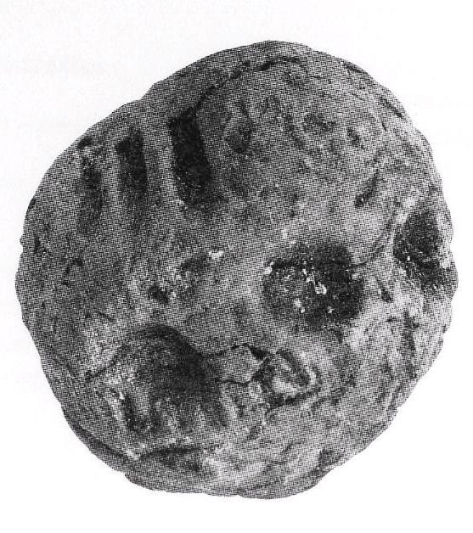
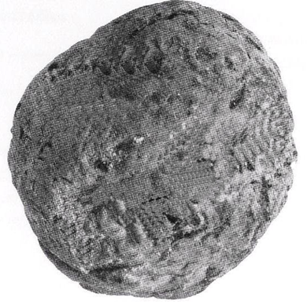
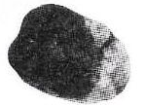
2. Rappresentare
1
1
1
10
10
10
Susa (Iran) 3300 a. C.

Slide 9
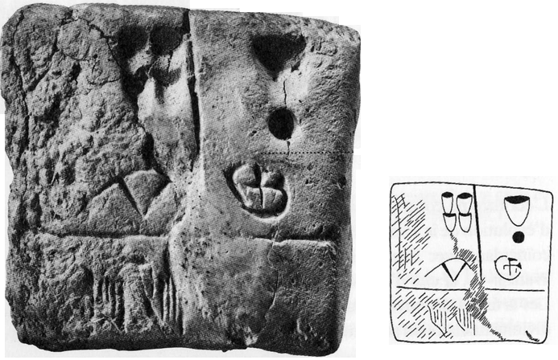
2. Rappresentare

Slide 10
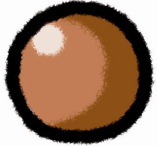
2. Rappresentare
1
600
10
3600
60
36000

Slide 11
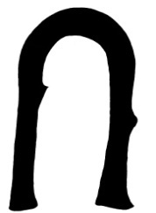
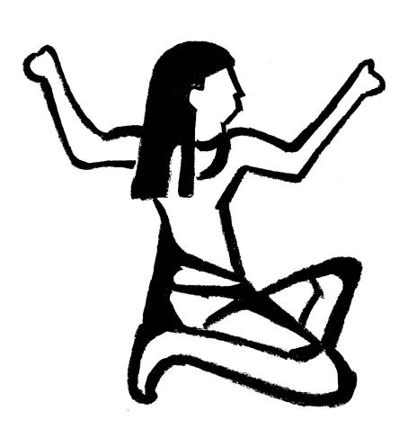
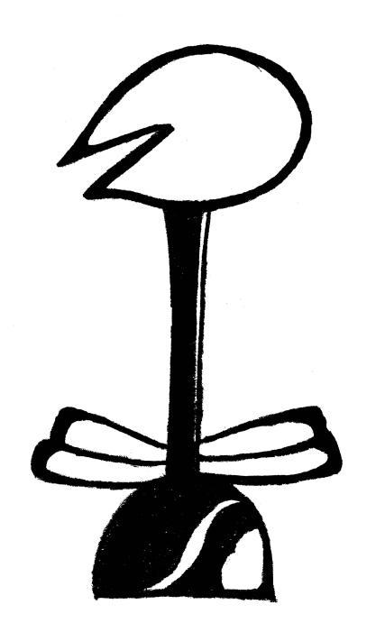
2. Rappresentare
1
10.000
10
100.000
100
1.000.000
1000

Slide 12
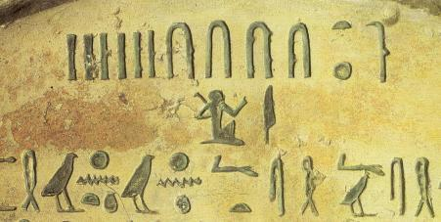
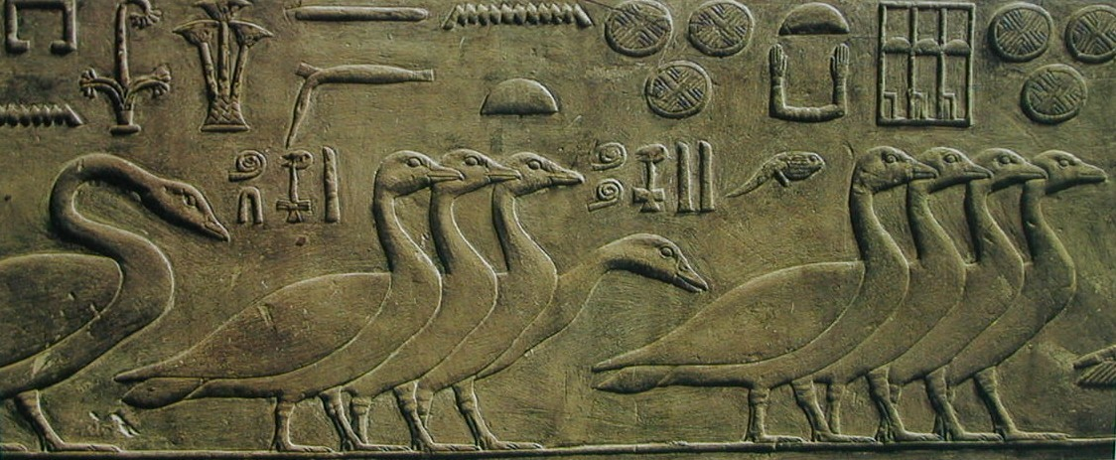
2. Rappresentare
46
11.110
121.200

Slide 13
2. Rappresentare
3567

Slide 14
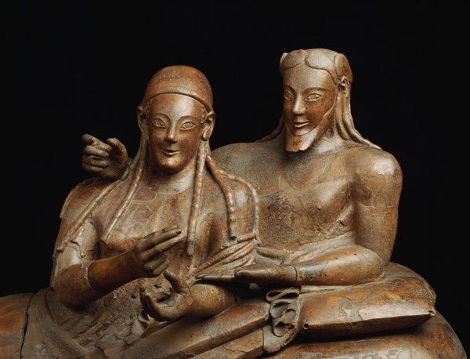
2. Rappresentare

Slide 15
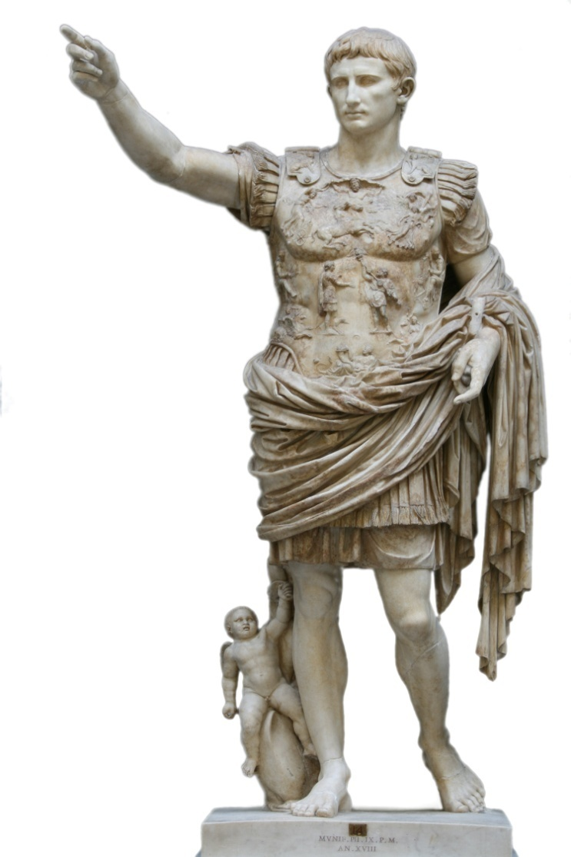
2. Rappresentare

Slide 16
2. Rappresentare
I
V
X
L
C
D
M
V
X
L
C

Slide 17
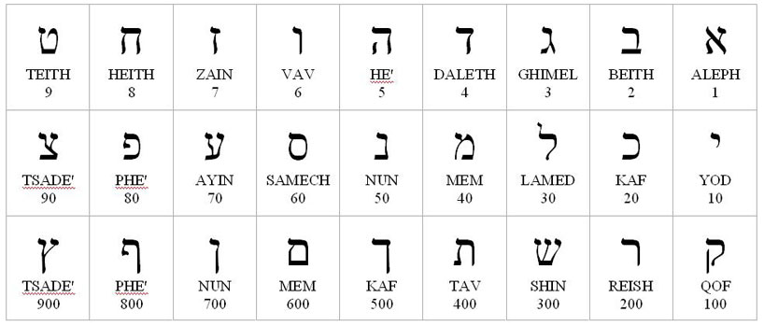
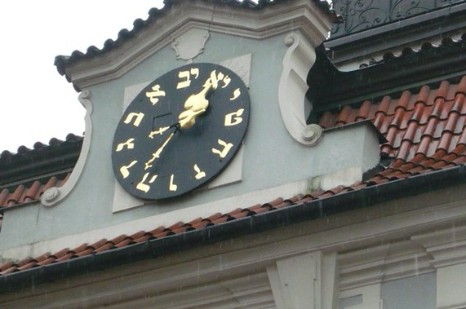
2. Rappresentare

Slide 18
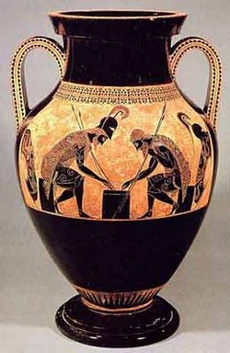
2. Rappresentare
I
Δ
Η
Χ
Μ
327
ΗΗΗΧΧ II

Slide 19
2. Rappresentare
α
ς
1
6
2
β
ζ
7
γ
η
3
8
4
δ
9
θ
5
ε

Slide 20
2. Rappresentare
ι
10
ξ
60
20
κ
70
ο
λ
30
80
π
40
μ
90
50
ν

Slide 21
2. Rappresentare
ρ
100
χ
600
200
σ
700
ψ
τ
300
800
ω
400
υ
900
500
ϕ

Slide 22
2. Rappresentare
ˏα
1000
ˏς
6000
2000
ˏβ
7000
ˏζ
ˏγ
3000
8000
ˏη
4000
ˏδ
9000
ˏθ
5000
ˏε

Slide 23
2. Rappresentare
νδ
54
ψξ
760
ˏατξγ
1363

Slide 24
2. Rappresentare
ˏι
10000
20000
ˏκ
ˏλ
30000

Slide 25
2. Rappresentare
Il nostro sistema numerico ha un periodo 1000:
327 trecentoventisette
327.000 trecentoventisettemila
327.000.000 trecentoventisettemilioni
327.135.422 trecentoventisettemilioni
centotrentacinquemila
quattrocentoventidue

Slide 26
2. Rappresentare
Il sistema dei Greci aveva periodo 10.000
α
10000
M
20000
β
M
γ
30000
M

Slide 27
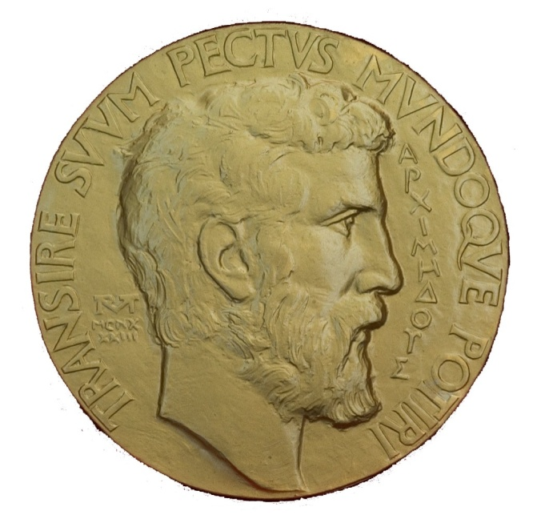
2. Rappresentare
Alcuni pensano, o re Gelone, che il numero dei granelli di sabbia sia infinito in quantità: non intendo soltanto la sabbia che si trova nei dintorni di Siracusa e del resto della Sicilia, ma anche quella che si trova in ogni altra regione, abitata o deserta. Altri ritengono che questo numero non sia infinito, ma che non possa esistere un numero esprimibile che superi questa quantità di sabbia.

Slide 28
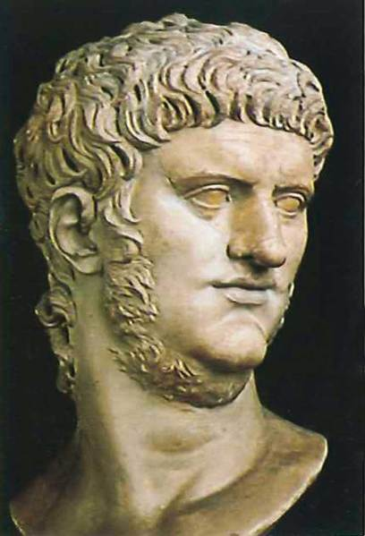
2. Rappresentare
ΝΕΡΩΝ
1005
ΙΔΙΑΝ ΜΗΤΕΡΑ
ΑΠΕΚΤΕΙΝΕ

Slide 29
2. Rappresentare
Chi ha intelletto, calcoli la cifra della bestia: giacché è cifra che indica un uomo e la sua cifra è seicentosessantasei.
E le fu data una bocca che proferiva parole arroganti ed empie; e le fu
dato potere di agire per mesi quarantadue. (Apocalisse 13)
DIOCLES AVGVSTVS
VICARIVS FILII DEI

Slide 30
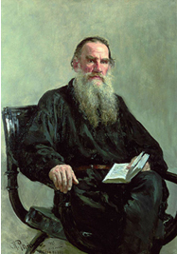
2. Rappresentare
A B C D E F G H I K L M N O
1 2 3 4 5 6 7 8 9 10 20 30 40 50
P Q R S T U V W X Y Z
60 70 80 90 100 110 120 130 140 150 160
Chi ha intelletto, calcoli la cifra della bestia: giacché è cifra che indica un uomo e la sua cifra è seicentosessantasei.
E le fu data una bocca che proferiva parole arroganti ed empie; e le fu
dato potere di agire per mesi quarantadue. (Apocalisse 13)
L’empereur Napoleon
Quarante deux
L’russe Besuhof

Slide 31
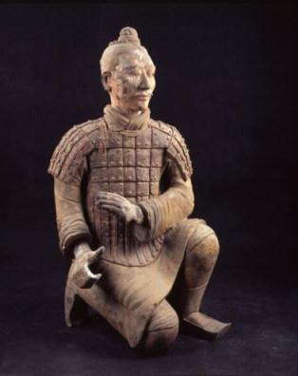
2. Rappresentare

Slide 32
2. Rappresentare
147
493
5088

Slide 33
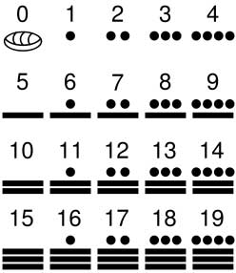
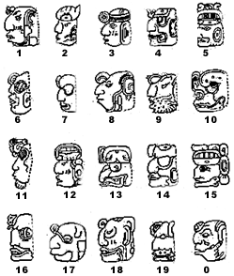
2. Rappresentare

Slide 34
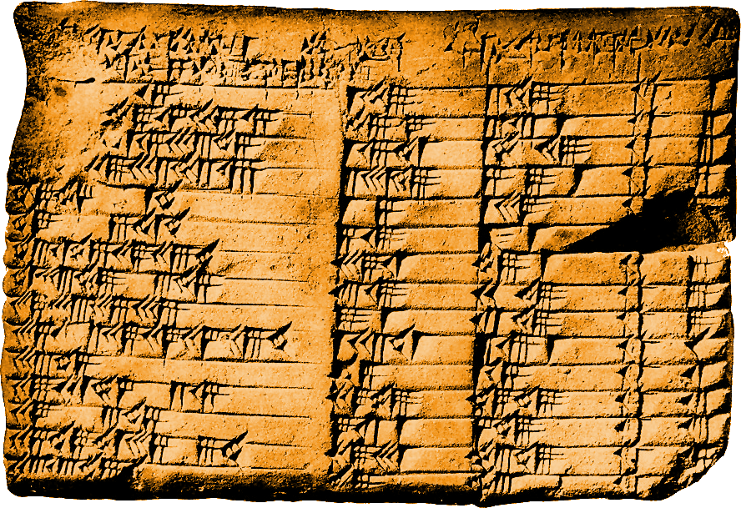
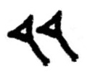
2. Rappresentare
33
?
321
3615

Slide 35
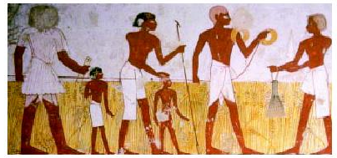
3. Misurare
Multipli e sottomultipli
Dito
Palmo 4 dita
Mano 5 dita
Remen 5 palmi
Cubito
6 palmi
Cubito reale 7 palmi
Khet 100 cubiti
Iteru 20.000 cubiti

Slide 36
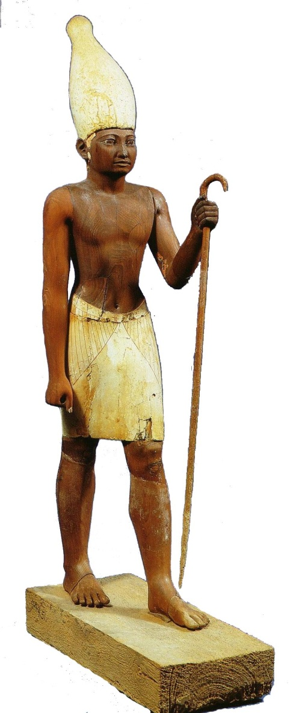
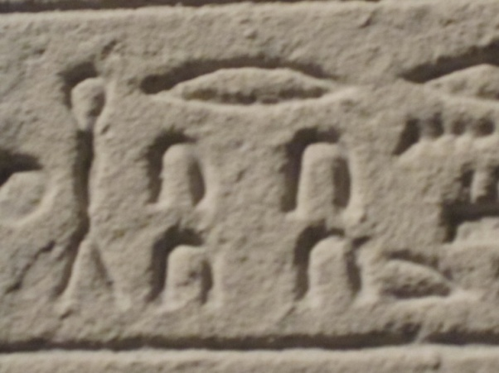
3. Misurare
Le frazioni
1
1
3
2
1
2
4
3
1
10
1
12

Slide 37
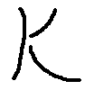
3. Misurare
Le frazioni
γ′
ζ′
δ′
η′
ε′
θ′
ς′
ιε′

